Slide 1

《交通大数据技术》
马晓磊
交通科学与工程学院
2024年

Slide 2

jupyter notebook使用
简介
Jupyter Notebook是基于网页的用于交互计算的应用程序。其可被应用于全过程计算：开发、文档编写、运行代码和展示结果。
组成部分
网页应用
网页应用即基于网页形式的、结合了编写说明文档、数学公式、交互计算和其他富媒体形式的工具。
文档
Jupyter Notebook中所有交互计算、编写说明文档、数学公式、图片以及其他富媒体形式的输入和输出，都是以文档的形式体现的。保存为后缀名为.ipynb的JSON格式文件，不仅便于版本控制，也方便与他人共享。此外，文档还可以导出为：HTML、LaTeX、PDF等格式。

Slide 3
jupyter notebook使用
安装jupyter notebook
安装前提
安装Jupyter Notebook的前提是需要安装了Python（3.3版本及以上，或2.7版本）。
安装方式（任选其一）
①使用Anaconda安装
通过安装Anaconda来解决Jupyter Notebook的安装问题，因为Anaconda已经自动安装了Jupter Notebook及其他工具，还有python中超过180个科学包及其依赖项。
②使用pip命令安装
1）把pip升级到最新版本pip install --upgrade pip
2）安装Jupyter Notebookpip install jupyter

Slide 4
jupyter notebook使用
运行jupyter notebook
帮助
如果有任何jupyter notebook命令的疑问，可以考虑查看官方帮助文档，命令如下：
jupyter notebook –help或jupyter notebook –h
启动
①默认端口启动
在终端中输入以下命令：jupyter notebook执行命令之后，在终端中将会显示一系列notebook的服务器信息，同时浏览器将会自动启动Jupyter Notebook。
②指定端口启动
如果想自定义端口号来启动Jupyter Notebook，可以在终端中输入以下命令：jupyter notebook --port <port_number>

Slide 5
jupyter notebook使用
修改工作路径
Jupyter 初始的工作路径为【C:\Users\用户名】，需要进行修正，将其转移到新建的【D:\Jupyter】位置。步骤如下：
① 新建 D:\Jupyter；
② 打开桌面快捷方式中的 Prompt；
③ 输入 jupyter notebook --generate-config 命令并执行；
④ 打开上一步生成的配置文件地址，即C:\Users\用户名\.Jupyter
⑤ 在 jupyter_notebook_config.py（以记事本方式打开）中使用 Ctrl + F 查找
并且修改如下配置项：
修改前：# c.NotebookApp.notebook_dir = ''
修改后：c.NotebookApp.notebook_dir = 'D:\Jupyter'

Slide 6
练习题：熟悉Jupyter notebook操作
练习题要求：
鼠标单击代码块，快捷键shift + enter执行该代码块
自由使用快捷键和命令，尝试增加cell、复制cell、切换cell、删除cell等各种操作

Slide 7
python基础语法

Slide 8
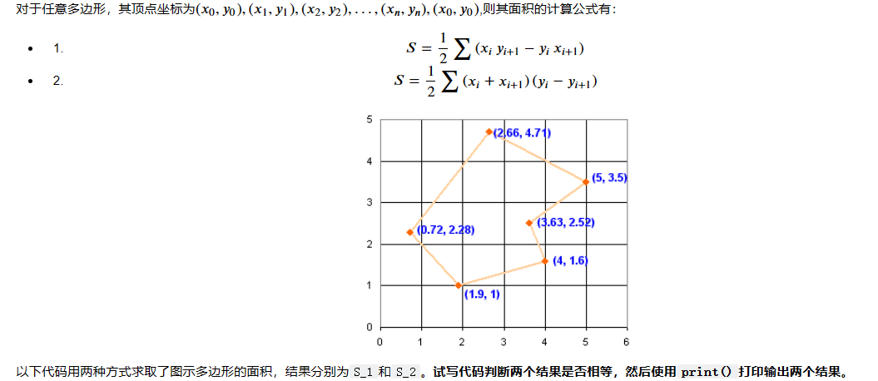
练习题

Slide 9
练习题
X = [1.9, 4.0, 3.6, 5.0, 2.7, 0.7, 1.9]
Y = [1.0, 1.6, 2.5, 3.5, 4.7, 2.3, 1.0]
S_1 = 0
for i in range(len(X)-1):
S_1 += X[i]*Y[i+1]-Y[i]*X[i+1] #公式1方法求面积
S_2 = 0
for i in range(len(X)-1):
S_2 += (X[i]+X[i+1])*(Y[i+1]-Y[i]) #公式2方法求面积
########在此行以下输入代码，完成题目要求
#print("S_1 = ",S_1)
#print("S_2 = ",S_2)
#print(S_1 == S_2) # S_1 与 S_2 很相近，但不严格相等，这与计算机保存变量的精度有关。
########输入代码结束

Slide 10
函数 Function

Slide 11
练习题
试将斐波那契数列封装为函数形式。使得：
Fibonacci(0) = 1
Fibonacci(1) = 1
Fibonacci(2) = 2
Fibonacci(3) = 3
Fibonacci(4) = 5
...
注：循环 v.s.递归

Slide 12
类

Slide 13
本节大纲
类的继承
练习题

Slide 14
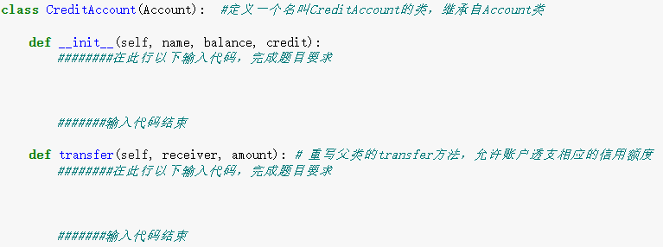
练习题
试实现子类CreditAccount（继承自Account父类），使账户拥有各自的信用额度属性credit，并重写父类的transfer方法，转账时允许账户透支相应的信用额度。

